Slide 1

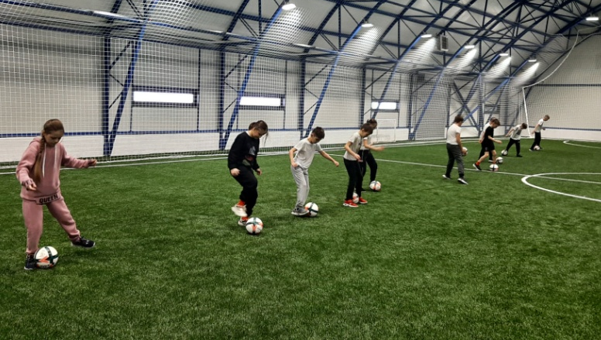
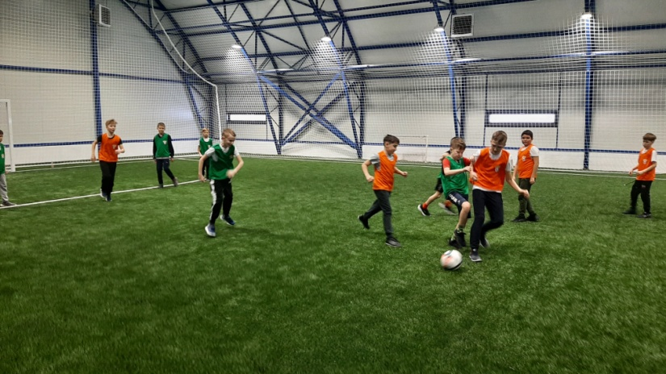
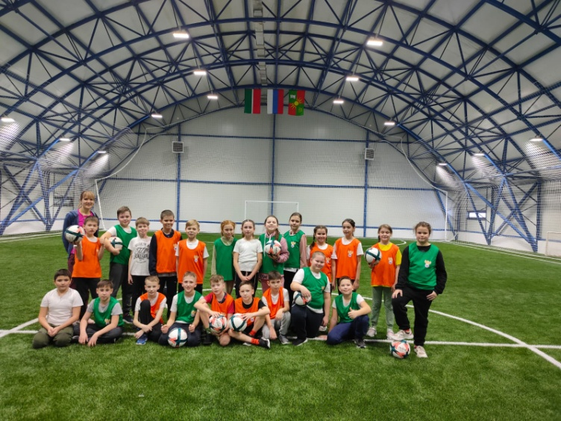
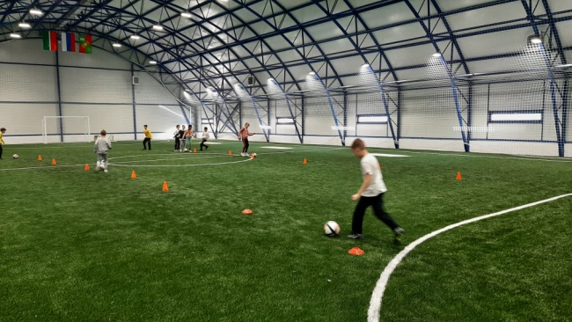
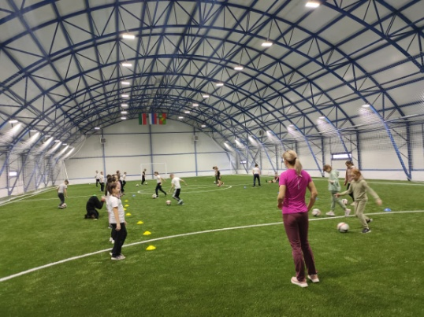
Проект "Футбол в школу" даёт возможность каждому ребенку регулярно заниматься спортом и стать ближе к футболу, а тем учащимся, кто по каким-то причинам не попал в спортивную школу, проявить себя на школьных соревнованиях, чтобы в дальнейшем быть замеченными региональными тренерами-селекционерами.

Slide 2
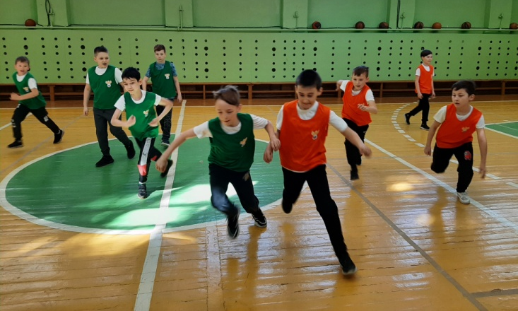
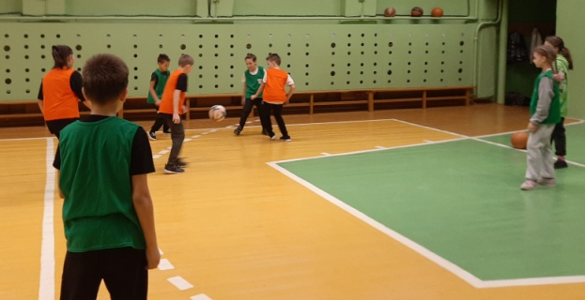
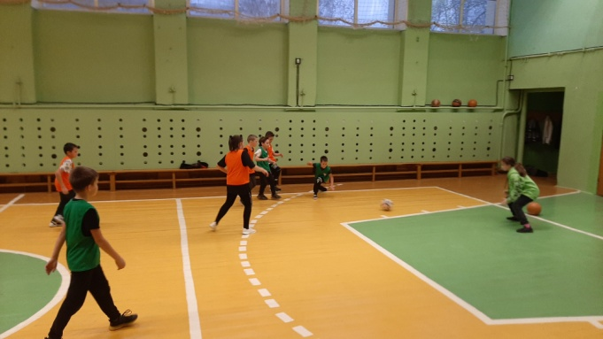
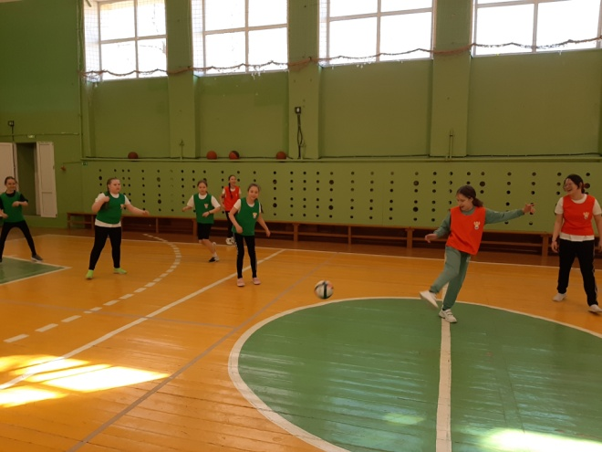
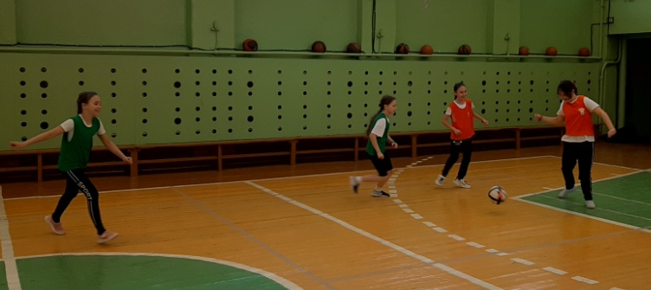
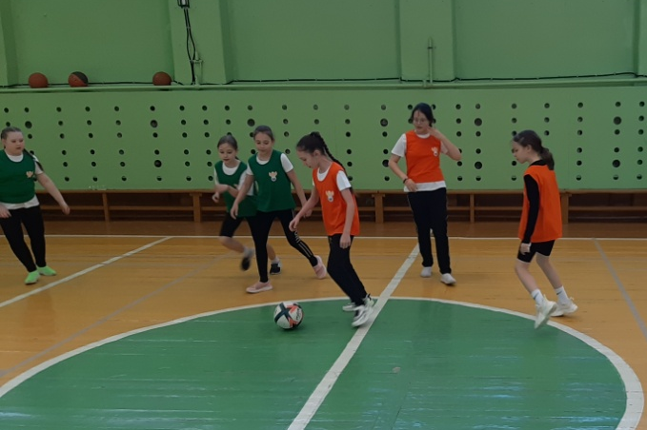
Приобретение учащимися необходимых знаний, умений, навыков для самостоятельного использования физических упражнений, закаливающих средств и гигиенических требований с целью поддержания высокой работоспособности во всех периодах жизни; воспитания навыков для самостоятельных занятий и умения вести здоровый образ жизни; развивать физические качества, необходимые для овладения игрой мини – футбол, придерживаться принципов гармоничности, оздоровительной направленности учебного процесса.
Проект "Футбол в школу" дает возможность каждому ребенку регулярно заниматься спортом и стать ближе к футболу, а тем учащимся, кто по каким-то причинам не попал в спортивную школу, проявить себя на школьных соревнованиях, чтобы в дальнейшем быть замеченными региональными тренерами-селекционерами.

Slide 3
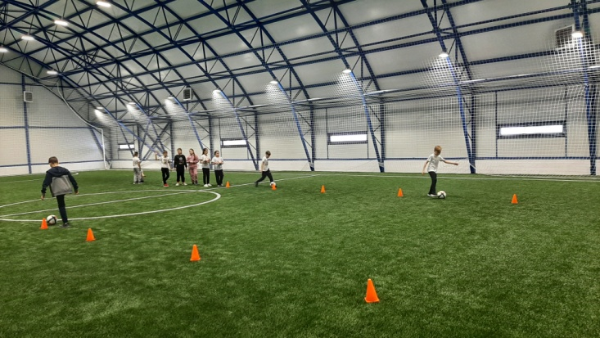
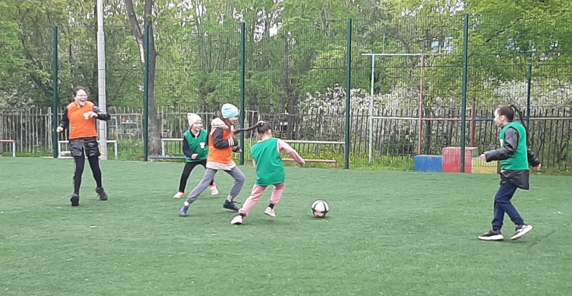
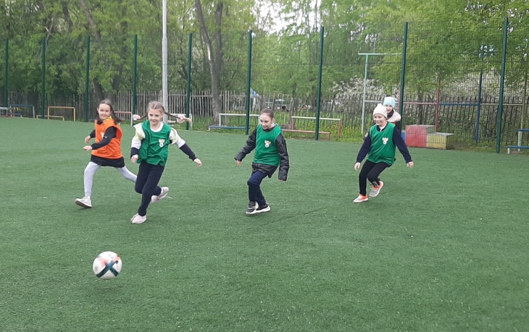
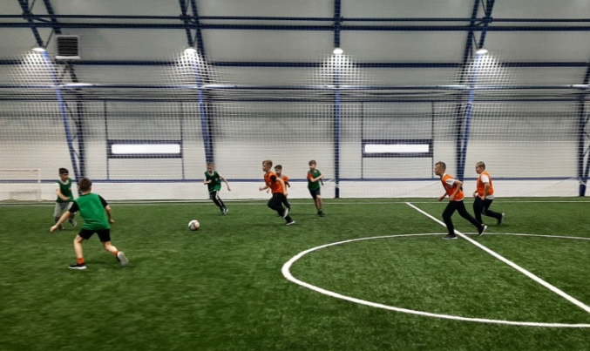
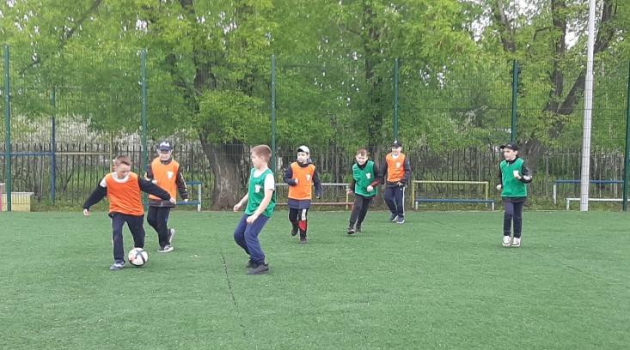
При поддержке РФС школы могут создавать футбольные секции для дополнительных занятий.
Тренировки выстраиваются по единой программе подготовки, налаживается взаимодействие со спортивными школами, футбольными клубами и академиями.

Slide 4
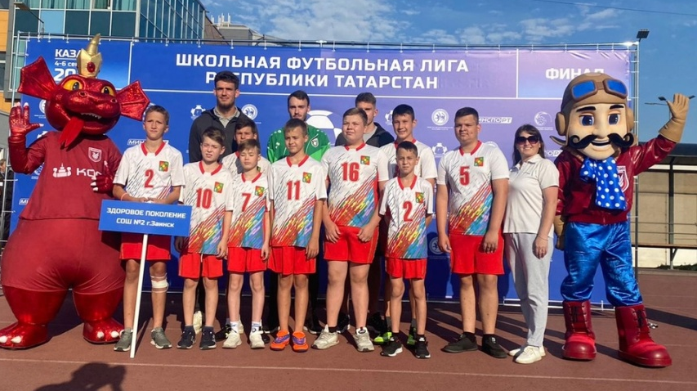
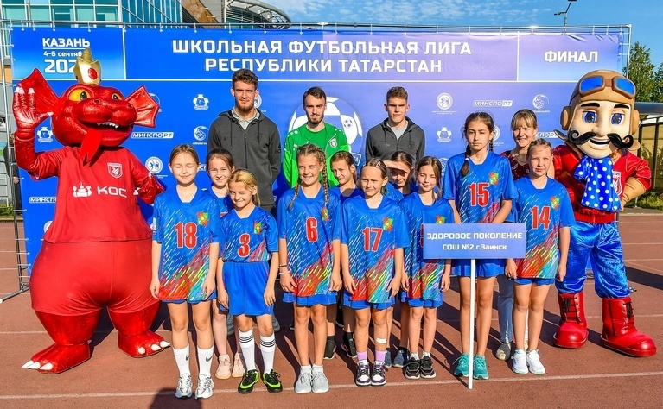
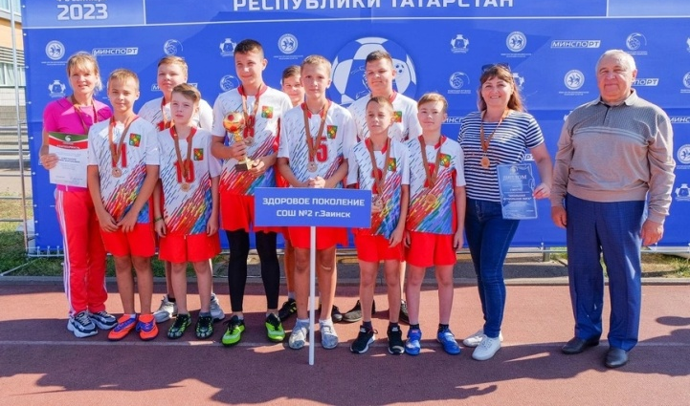
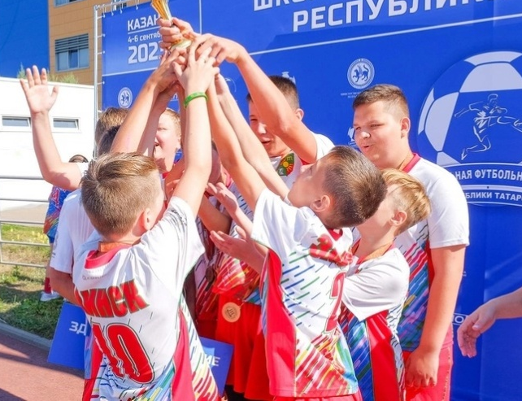
Школьная футбольная лига
Республики Татарстан
Одержав победу на муниципальном этапе, команда юношей (2010-2011г.р.) и девушек (2012-2013 г.р.) представили наш район на республиканском этапе ШФЛ
Команда юношей заняла почетное III место

Slide 5
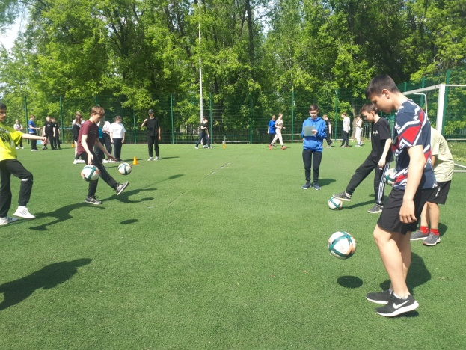
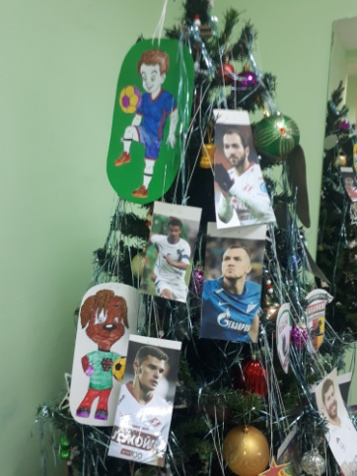
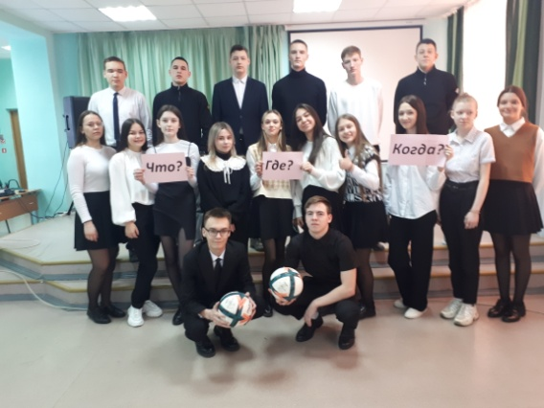
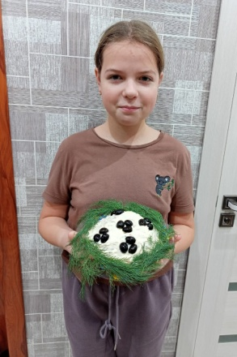
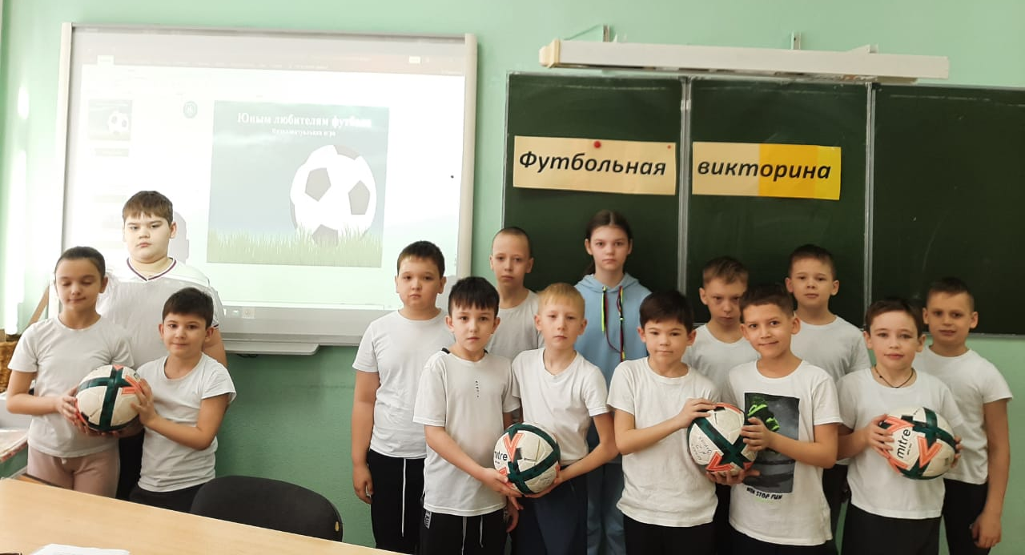
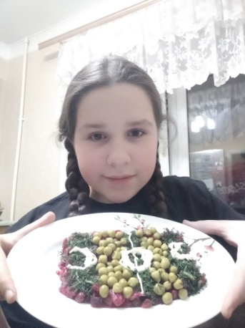
Всероссийский фестиваль
Каждый учебный год в рамках проекта «Футбол в школе» проходит одноименный Всероссийский фестиваль, в котором наша школа ежегодно принимает активное участие. Стать его участником может любая общеобразовательная и дошкольная образовательная организация, вне зависимости от количества учеников и учителей физкультуры. Формат фестиваля максимально удобен для участников при его организации: обучающимся и их педагогам не нужно куда-то ехать — все конкурсы и соревнования проводятся на базе собственной образовательной организации.

